Slide 1


PHÒNG GIÁO DỤC VÀ ĐÀO TẠO QUẬN LONG BIÊN
TRƯỜNG TIỂU HỌC NGỌC LÂM
Chào mừng các thầy, cô giáo về dự giờ lớp 5
LUYỆN TỪ VÀ CÂU
Giáo viên: Đỗ Thị Kiều Hoa

Slide 3
Vì bạn Hồng chăm học nên bạn ấy có nhiều tiến bộ trong học tập.
Nếu bạn Hồng chăm học thì bạn ấy có nhiều tiến bộ trong học tập.
Tuy bạn Hồng còn ít tuổi nhưng bạn rất chăm làm.

Slide 4
Chẳng những Hồng chăm học mà bạn ấy còn rất chăm làm.

Slide 5
1. Phân tích cấu tạo của câu ghép sau đây:
Chẳng những Hồng mà bạn ấy còn rất
chăm học
chăm làm.
CN
VN
CN
VN
Vế 1
Vế 2

Slide 6
Hồng chăm học, bạn ấy rất chăm làm.
Chẳng những Hồng chăm học mà bạn ấy còn rất chăm làm.
Câu ghép biểu thị mối quan hệ tăng tiến

Slide 7
2. Tìm thêm cặp quan hệ từ có thể nối các vế câu có quan hệ tăng tiến.
Chẳng những Hồng chăm học mà bạn ấy còn rất chăm làm.
Không những Hồng chăm học mà bạn ấy còn rất chăm làm.
Không chỉ Hồng chăm học mà bạn ấy còn rất chăm làm.

Slide 9
GHI NHỚ
Để thể hiện quan hệ tăng tiến giữa các vế câu ghép, ta có thể nối chúng bằng một trong các cặp quan hệ từ: không những…mà…;
chẳng những ... mà…; không chỉ…mà….

Slide 10
Bài 1. Tìm và phân tích cấu tạo của câu ghép chỉ quan hệ
tăng tiến trong mẩu chuyện vui sau:
Người lái xe đãng trí
Một người đàn ông hốt hoảng gọi điện tới đồn công an:
- A lô ! Xin các anh đến giúp tôi ngay ! Tôi đã khoá cửa xe cẩn thận nhưng bọn trộm vẫn đột nhập vào xe của tôi. Bọn bất lương ấy không chỉ ăn cắp tay lái mà chúng còn lấy luôn cả bàn đạp phanh. Thật không thể tưởng tượng nổi!
Lát sau, khi hai cảnh sát vừa được phái đi thì trực ban của đồn lại nhận được một cú điện thoại:
- Xin lỗi vì đã làm phiền các anh. Hoá ra tôi ngồi nhầm vào hàng ghế sau.
Theo báo Mực Tím

Slide 11
Bọn bất lương ấy không chỉ ăn cắp tay lái
mà chúng còn lấy luôn cả bàn đạp phanh.
CN
VN
CN
VN

Slide 12
Chẳng những Hồng chăm học mà bạn ấy còn rất chăm làm.
Bọn bất lương ấy không chỉ ăn cắp tay lái mà chúng còn lấy luôn cả bàn đạp phanh.

Slide 13
Bọn bất lương ấy không chỉ ăn cắp tay lái mà chúng còn lấy luôn cả bàn đạp phanh.
- Tôi đã khoá xe cẩn thận nhưng bọn trộm vẫn đột nhập vào xe của tôi.

Slide 14
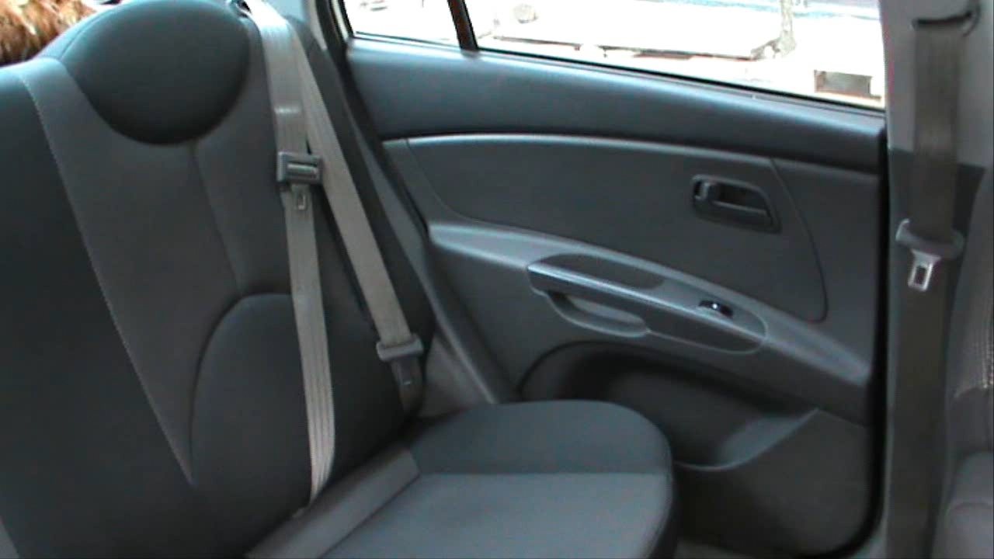

Slide 15
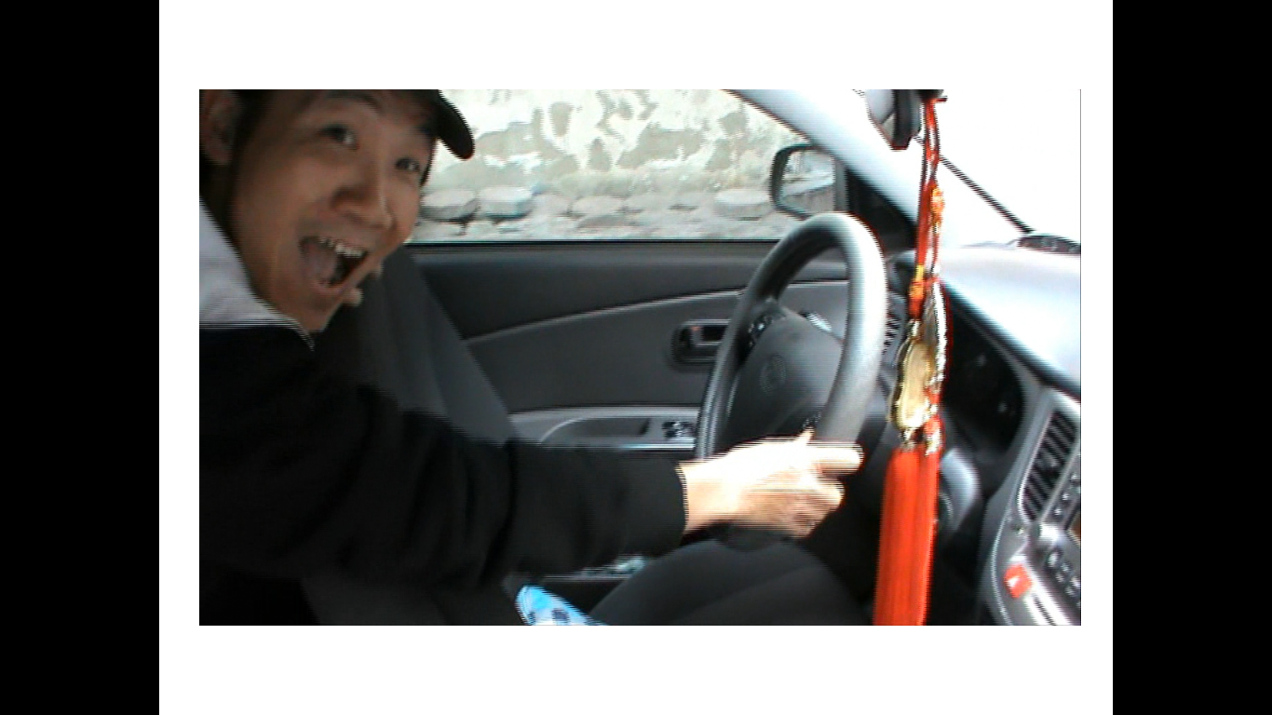
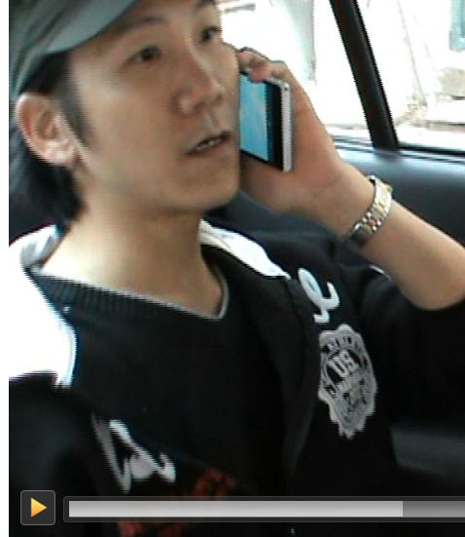

Slide 16
Bài 2. Tìm quan hệ từ thích hợp với mỗi chỗ trống:
a/ Tiếng cười……….…………….. đem lại niềm vui cho mọi người………….…nó còn là một liều thuốc trường sinh.
b/ Ngày nay, trên đất nước ta,……………………công an làm nhiệm vụ giữ gìn trật tự, an ninh……..………mỗi một người dân đều có trách nhiệm bảo vệ công cuộc xây dựng hoà bình.
c/ ………………………….hoa sen đẹp……....….. nó còn tượng trưng cho sự thanh khiết của tâm hồn Việt Nam.

Slide 17


Slide 18
Bài 2. Tìm quan hệ từ thích hợp với mỗi chỗ trống:
a/ Tiếng cười
đem lại niềm vui cho mọi người nó còn là một liều thuốc trường sinh.
b/ Ngày nay, trên đất nước ta, công an làm nhiệm vụ giữ gìn trật tự, an ninh mỗi một người dân đều có trách nhiệm bảo vệ công cuộc xây dựng hoà bình.
c/ hoa sen đẹp nó còn tượng trưng cho sự thanh khiết của tâm hồn Việt Nam.
không chỉ (không những, chẳng những)
mà
không chỉ
mà
Không những ( chẳng những)
mà

Slide 19
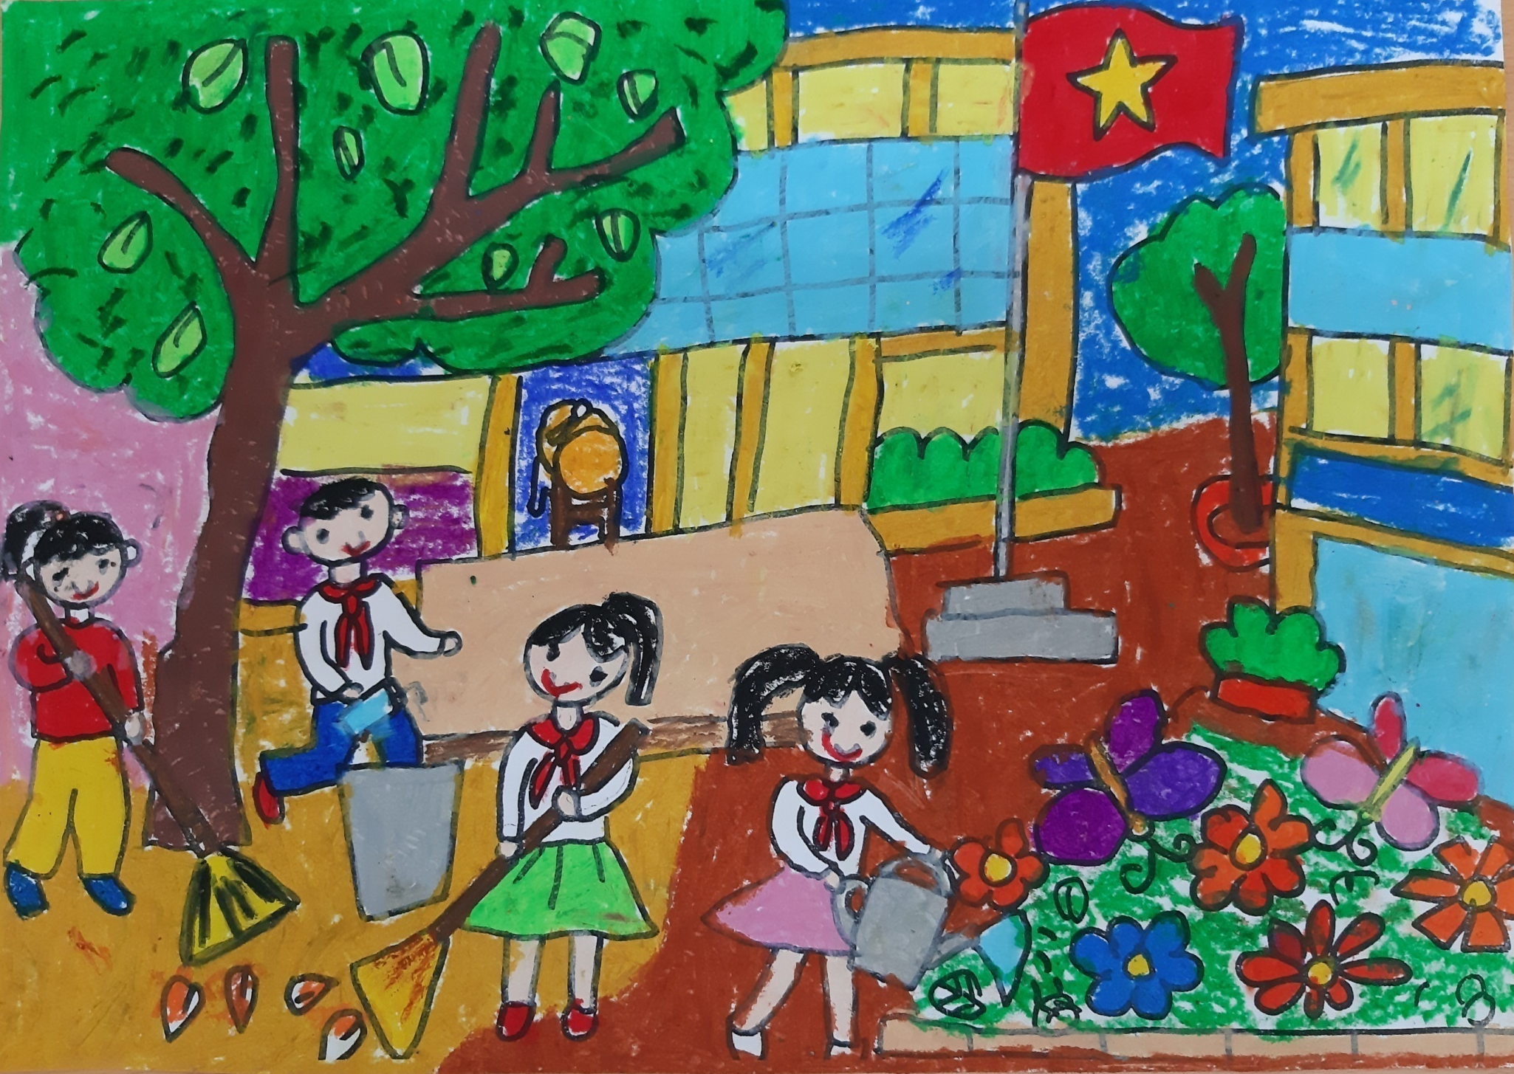

Slide 21

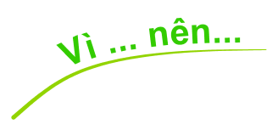
















Slide 22


KÍNH CHÚC CÁC THẦY CÔ MẠNH KHỎE

Slide 23
Bài 2. Tìm quan hệ từ thích hợp với mỗi chỗ trống:
a/ Tiếng cười……………
đem lại niềm vui cho mọi người……nó còn là một liều thuốc trường sinh.
b/ Ngày nay, trên đất nước ta,………………công an làm nhiệm vụ giữ gìn trật tự, an ninh………mỗi một người dân đều có trách nhiệm bảo vệ công cuộc xây dựng hoà bình.
c/ ………………….hoa sen đẹp…….. nó còn tượng trưng cho sự thanh khiết của tâm hồn Việt Nam.
không chỉ (không những, chẳng những)
mà
không chỉ
mà
Không những
mà

Slide 24
Bọn bất lương ấy
không chỉ ăn cắp tay lái mà chúng còn lấy luôn cả bàn đạp phanh.
- Tôi đã khoá xe cẩn thận nhưng bọn trộm vẫn đột nhập vào xe của tôi.
Mối quan hệ giữa hai vế câu bổ sung ý nghĩa tăng dần mức độ.
Mối quan hệ giữa hai vế câu trái ngược nhau.

Slide 25
